Slide 1
Betydningen av et kjønnsdelt arbeidsmarked
Liza Reisel
Litteraturhuset, 5. april 2018

Slide 2
KJØNNSFORSKJELLER I SKOLEPRESTASJONER

Slide 3
Kjønnsforskjeller i skoleprestasjoner
Elever på 5. trinn fordelt på mestringsnivå og kjønn, 2017.
Mestringsnivå 1
Mestringsnivå 2
Mestringsnivå 3
Regning
Engelsk
Lesing
https://www.udir.no/tall-og-forskning/finn-forskning/tema/nasjonale-prover/resultater-fra-nasjonale-prover-pa-5.-trinn/
Elevar på 5. trinn fordelte på meistringsnivå og kjønn, for lesing, 2017. Prosent.

Slide 4
Jenter og gutter fordelt på mestringsnivå i regning for elever på 8.trinn. 2017.
Elever på 8. trinn fordelt på mestringsnivå og kjønn, 2017.
Mestringsnivå 1
Mestringsnivå 2
Mestringsnivå 3
Mestringsnivå 4
Mestringsnivå 5
Regning
Engelsk
Lesing

Slide 5
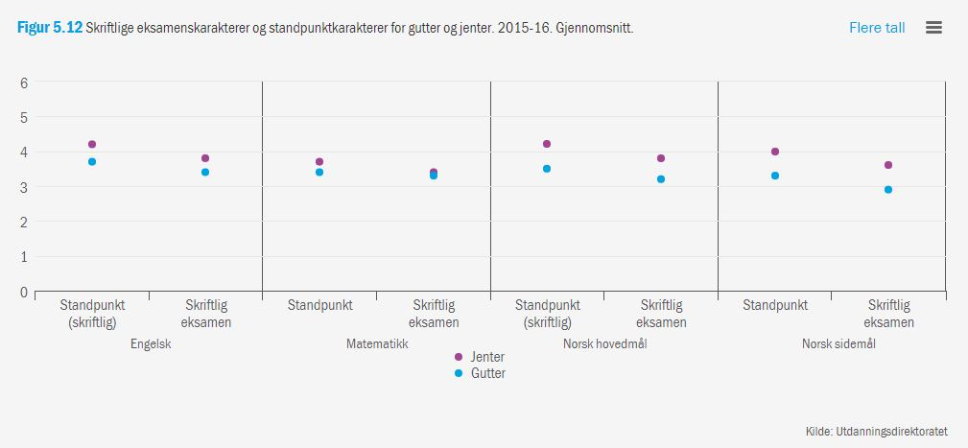
Karakterer ved utgangen av grunnskolen
Kilde: http://utdanningsspeilet.udir.no/2017/innhold/del-5/5-2-grunnskolepoeng-og-karakterer-etter-10-trinn/

Slide 8
Kilde: Statistisk sentralbyrå Statistikkbanken kildetabell 09430

Slide 9
KJØNNSFORSKJELLER I ARBEIDSMARKEDET

Slide 10
LØNNSGAP MELLOM KVINNER OG MENN
100 kr
88 kr
Kvinners timelønn tilsvarer 88 prosent av menn sin.
Utgangspunktet for beregningen er timelønnen til hel- og deltidsansatte (20–67 år). Kilde: CORE-indikator: Kjønn og lønn.

Slide 11
HVORFOR LØNNSFORSKJELL?
Det kjønnsdelte arbeidsmarkedet er en viktig årsak:
45 prosent forklares av at menn befinner seg i yrkesgrupper som er bedre betalt.
Deretter gjenstår en uforklart lønnsforskjell på 55 prosent.
?
■ Det kjønnsdelte arbeidsmarkedet
■ En uforklart lønnsforskjell
Kilde: CORE-indikator: Kjønn og lønn

Slide 12
Kilde: Forenklet versjon av figur 4 i Reisel, L. (2013). Is more always better? Early career returns to education in the United States and Norway. Research in Social Stratification and Mobility, 31, 49-68.

Slide 13
Mannsdominans blant toppledere
Figur basert på Lederskapsundersøkelsen (ISF/SSB)

Slide 14
Avsluttende refleksjoner
Er kjønnsforskjeller i skoleprestasjoner en samfunnsutfordring?
Hva kan konsekvensene av kjønnsforskjellene være?
Foreløpig har de en potensielt utjevnende funksjon
Hva kan årsakene være til kjønnsforskjellene?
Hva kan eller bør vi gjøre med kjønnsforskjellene?
En årsak (av flere) kan være ulik motivasjon i lys av kjønnsdelingen på arbeidsmarkedet
Viktig å jobbe med å løfte de svakeste
Tiltak mot frafall – særlig fra yrkesfag

Slide 15
Innsetting av heldekkende bilde bak logo:
1. Høyreklikk på lysbildet
2. Velg Formater bakgrunn
3. Velg Bilde eller tekstur
4. Klikk Sett inn fra: Fil...
5. Velg ønsket bilde og
klikk Åpne
6. Klikk Lukk

